Slide 1
FINAL
EPISTEMOLOGIA Y METODOLOGÍA DE LA INVESTIGACIÓN
Alumna: María Laura Malanca
Fecha: 11/12/2025

Slide 2
Proyecto
Titulo
Lesiones en mucosa oral asociadas al consumo de infusiones a altas temperaturas

Slide 3
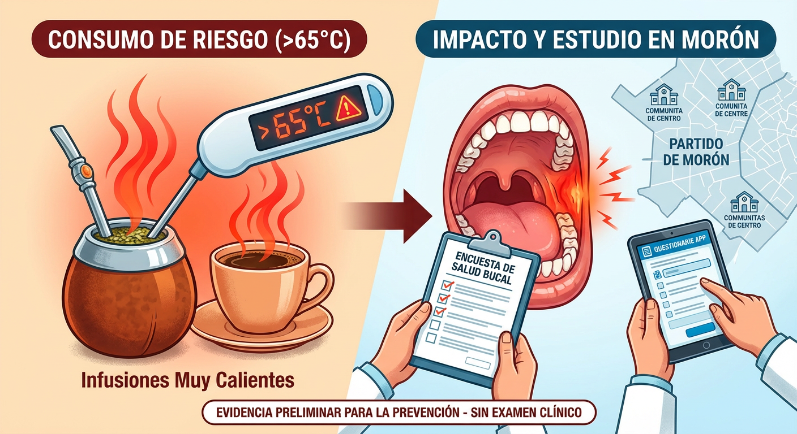
Justificacion del proyecto
Este proyecto busca reconocer que consumir infusiones a más de 65 °C es un factor de riesgo modificable para molestias orales percibidas, incluyendo la mucosa yugal. Mediante encuestas —sin examen clínico— se generará evidencia preliminar en el partido de Morón para promover prevención en salud bucal, abordando la falta de datos locales, el escaso enfoque en la mucosa yugal y la ausencia del riesgo térmico en la educación en salud bucal.
Imagen generada por IA
NOTAS SOBRE EL ESTUDIO
2

Slide 4
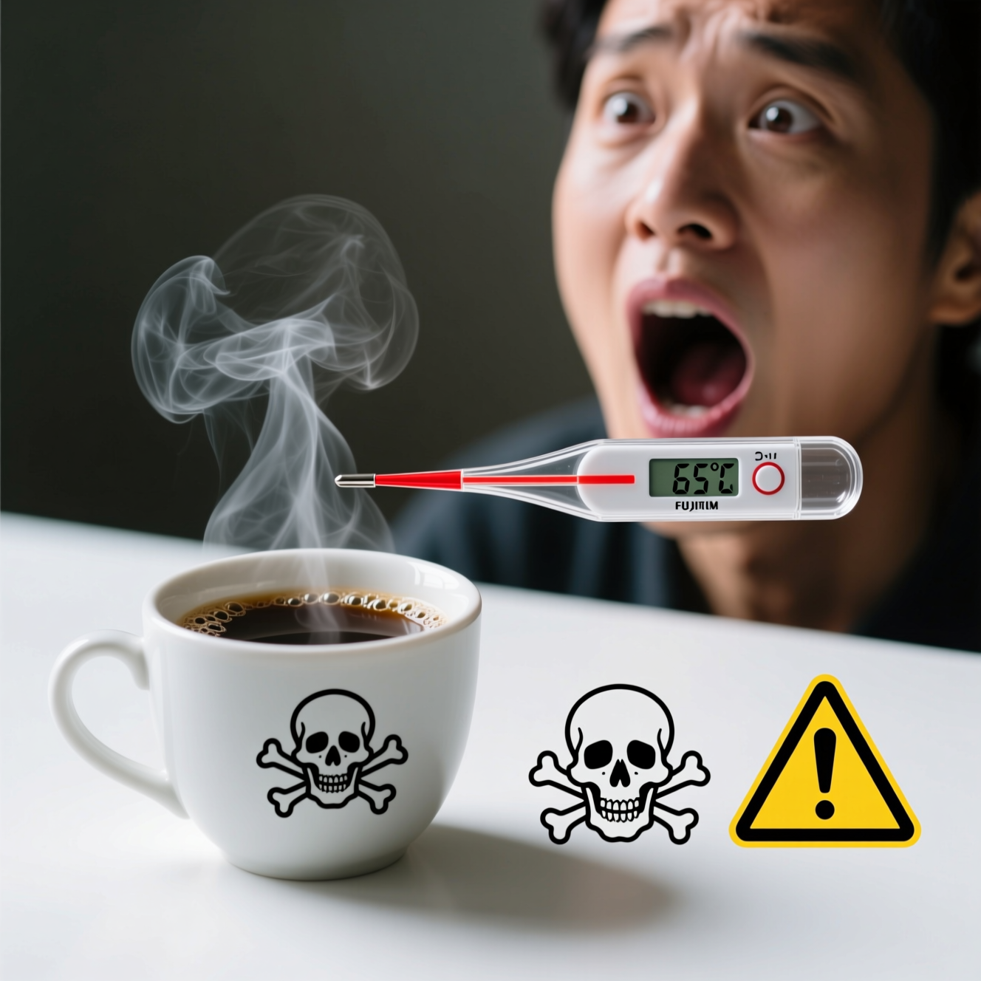
Estado actual del conocimiento
Clasificación IARC sobre bebidas calientes
La Clasificación IARC establece que las bebidas consumidas a temperaturas superiores a 65°C son probablemente carcinogénicas, resaltando la importancia de este riesgo para la salud bucal. ^{[1]}
Imagen generada por IA
INFORMACIÓN Y CONTEXTO
4

Slide 5
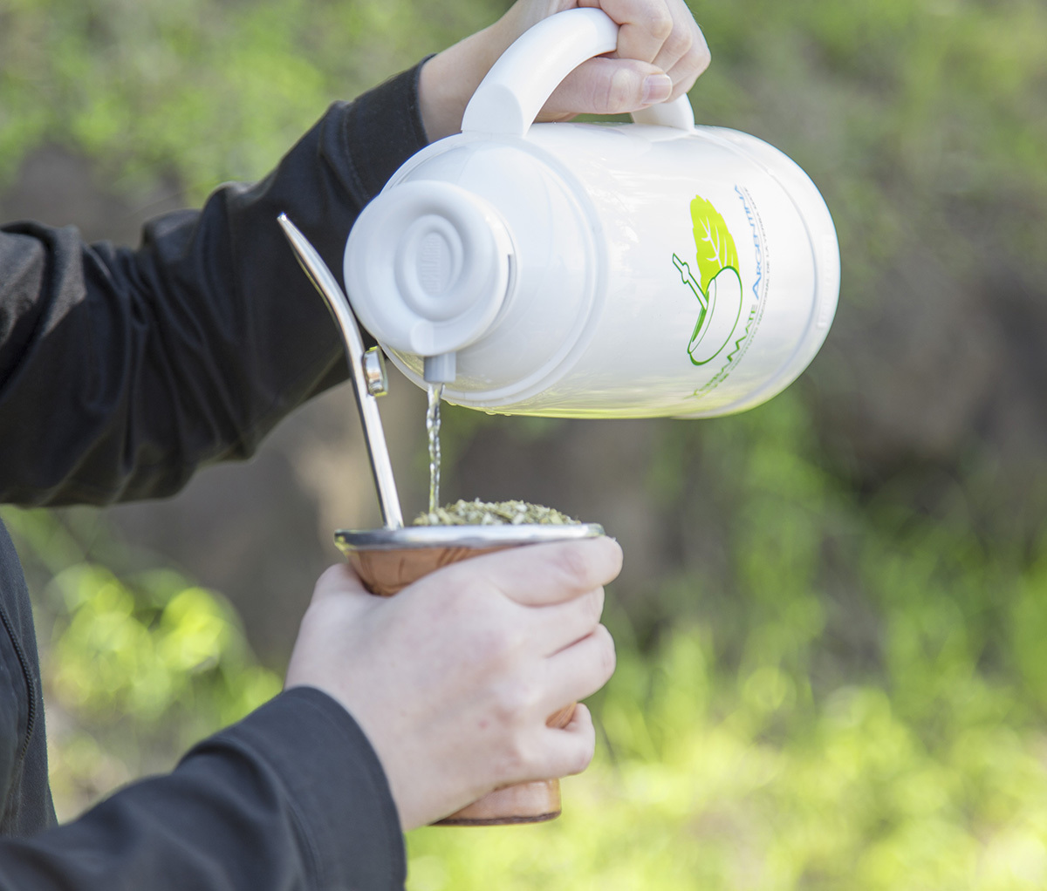
Estado actual del conocimiento
Aunque tradicionalmente se ha estudiado el efecto del calor en el tracto digestivo, hay evidencia creciente de que las infusiones muy calientes (>50–65 °C) dañan directamente la mucosa oral. Esa mucosa no es igual en todas las zonas: el paladar, más resistente, puede desarrollar queratosis por calor, mientras que la mucosa yugal (mejillas) —más delgada y no queratinizada— responde con inflamación aguda: enrojecimiento, ardor, descamación o úlceras. [5]
https://inym.org.ar/noticias/investigaciones/79869-la-agencia-internacional-para-la-investigacion-del-cancer-iarc-declara-que-el-mate-no-es-cancerigeno.html
INFORMACIÓN Y CONTEXTO
4

Slide 6
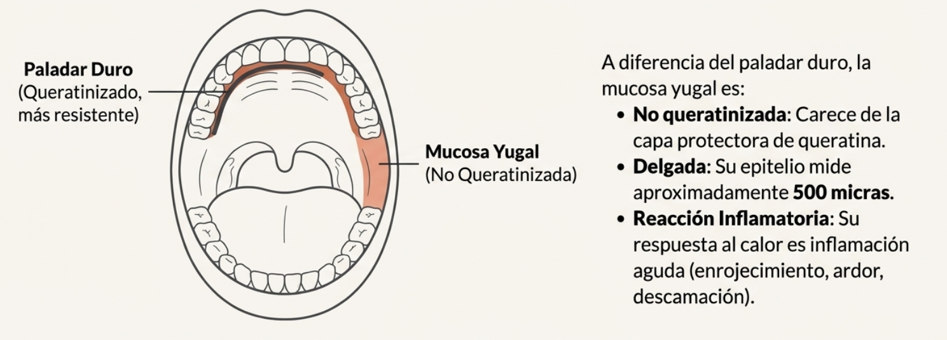
Estado actual del conocimiento
[4]
Imagen generada por IA
INFORMACIÓN Y CONTEXTO
4

Slide 7

Objetivos generales
Evaluar la relación percibida entre el consumo habitual de infusiones a temperaturas mayores a 65 °C y la aparición de molestias orales en adultos mayores de 18 años que concurren a centros comunitarios del partido de Morón.
Educación comunitaria
http://repositorio.unne.edu.ar/handle/123456789/51562
OBSERVACIONES Y CONSIDERACIONES
6

Slide 8
Hipotesis de la investigacion
El consumo regular de infusiones a temperaturas superiores a 65 °C se asocia con un aumento en la percepción de molestias orales entre los adultos del partido de Morón.
NOTES FOR UNDERSTANDING
8

Slide 9
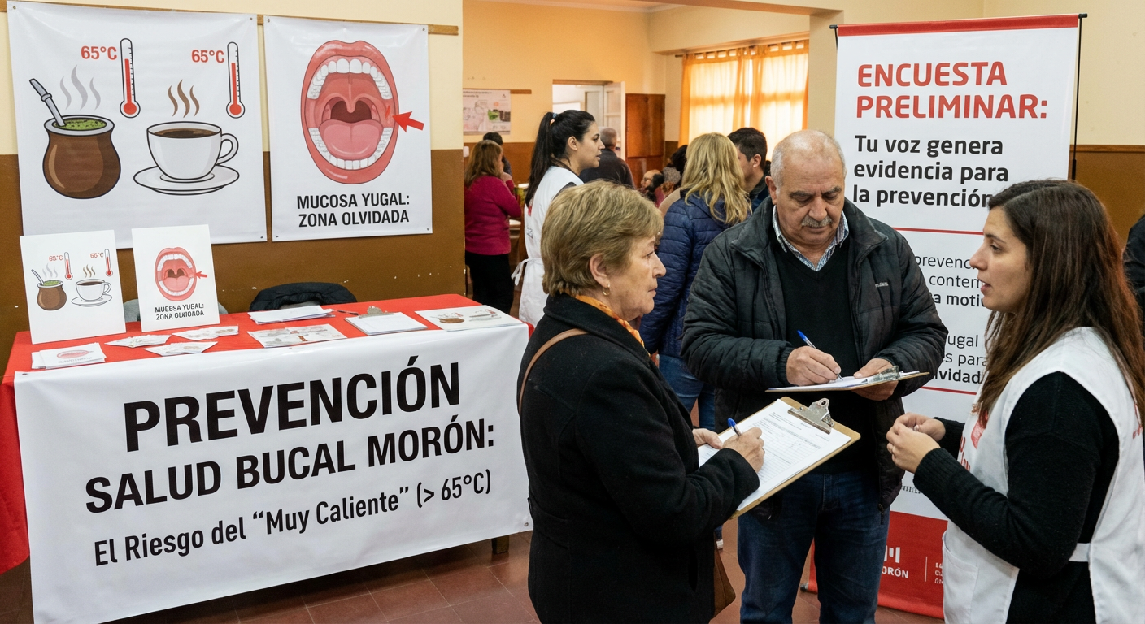

Metodología a utilizar
Se llevará a cabo un estudio observacional, descriptivo y transversal, fundamentado únicamente en una encuesta autocompletada por 150 participantes mayores de 18 años.
Imagen generada por IA
Consentimiento informado
Y Encuesta
NOTES FOR UNDERSTANDING
8

Slide 10
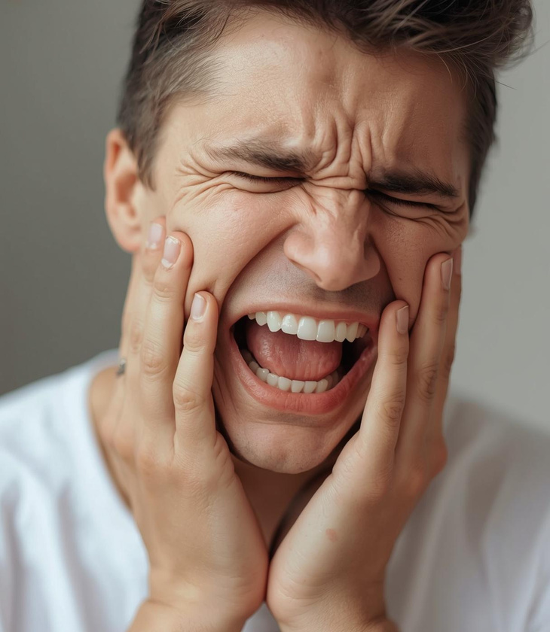
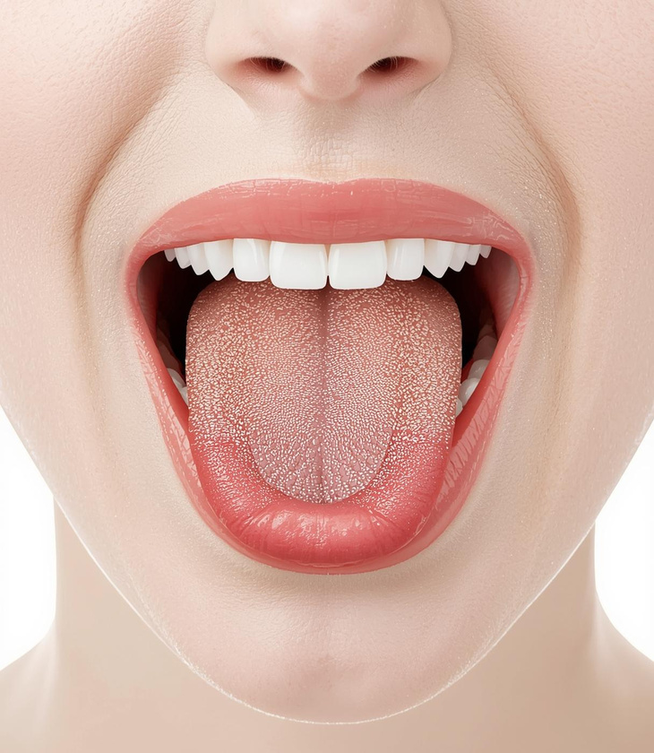
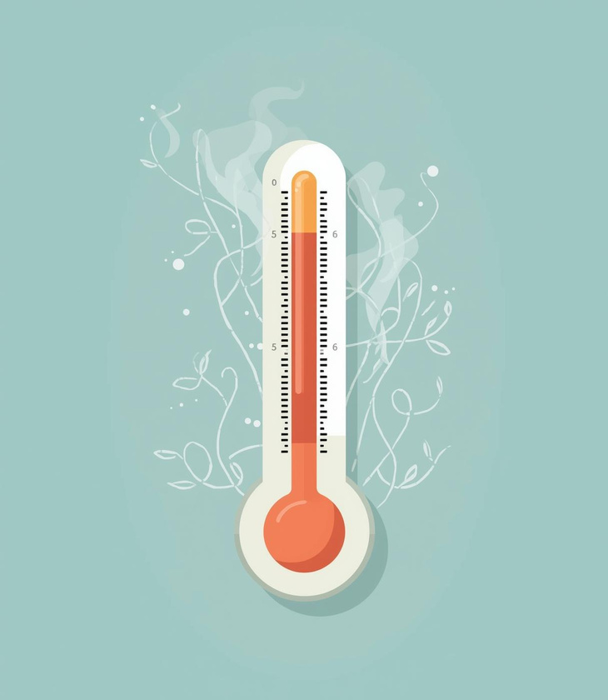
Resultados esperados
Se espera que quienes toman infusiones recién hechas refieran más molestias orales, como ardor, enrojecimiento o descamación en paladar y mejillas.
Imagenes generada por IA
OBSERVACIONES CLAVE
10

Slide 11

Transferencia de Resultados
De los hallazgos se confecciona material educativo (folletos)
Folleto
NOTAS FINALES
11

Slide 12

Aspectos éticos
Cumplimiento de la Declaración de Helsinki.
Sin procedimientos clínicos ni riesgos para los participantes.
Declaración de Helsinki..
NOTAS IMPORTANTES
12

Slide 13
Referencias
Fuentes bibliográficas citadas en la presentación
International Agency for Research on Cancer (IARC). Drinking of very hot beverages and mate. IARC Monogr Eval Carcinog Risks Hum. 2018;116:1–15. https://publications.iarc.fr/Book-And-Report-Series/Iarc-Monographs-On-The-Identification-Of-Carcinogenic-Hazards-To-Humans/Drinking-of-Very-Hot-Beverages-and-Mate-2018
Islami F, Pourshams A, Nasrollahzadeh D, Kamangar F, Fahimi S, Khademi H, et al. Tea drinking habits and oesophageal cancer in a high-risk area in northern Iran: a case-control study. Int J Cancer. 2009;124(8):1982–8. https://doi.org/10.1002/ijc.24157
González-Moles MÁ, Ruiz-Ávila I, Bravo M. Thermal keratosis of the palate: a clinical and histopathological study of 45 cases. Med Oral Patol Oral Cir Bucal. 2017;22(3):e345–50. https://doi.org/10.4317/medoral.21425
Patil A, Rao RS, Ganavi BS, Majumdar S. Histomorphometric analysis of normal buccal mucosa: a baseline for early diagnosis of oral premalignant lesions. J Oral Maxillofac Pathol. 2014;18(Suppl 1):S36–40. https://doi.org/10.4103/0973-029X.131750
Petti S, Scully C. Thermal injuries of the oral mucosa: a review of the literature. Oral Surg Oral Med Oral Pathol Oral Radiol Endod. 2009;108(1):e1–6. https://doi.org/10.1016/j.tripleo.2009.05.033
Warnakulasuriya S, de Almeida OP. Thermal injury and oral mucosa: a review. Oral Dis. 2021;27(3):459–65. https://doi.org/10.1111/odi.13645
Li N, Feng Z, Liu N, Liu D, Zhang Y, Guo Y, et al. Drinking temperature and the risk of oesophageal cancer in China: a case-control study. Int J Epidemiol. 2019;48(6):1862–71. https://doi.org/10.1093/ije/dyz178
World Health Organization (WHO). Oral health surveys: basic methods. 5th ed. Geneva: World Health Organization
NOTAS DE REFERENCIA
13

Slide 14
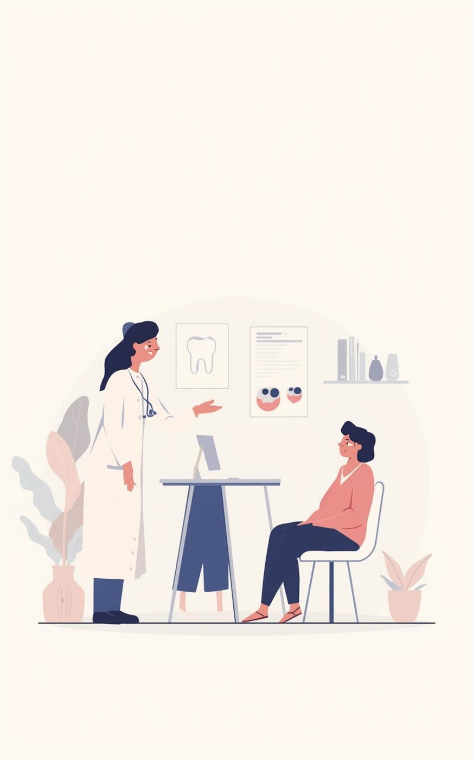
Información de contacto
Mantengámonos en contacto
Teléfono
11-5813-4009
Correo electrónico
malancamarialaura@gmail.com

